Slide 1


CLEAN WATER – ein „Campaign 100“ Projekt
Tadschikistan,
Land der Berge
Zusätzliche Infos: siehe Notizblätter

Slide 2
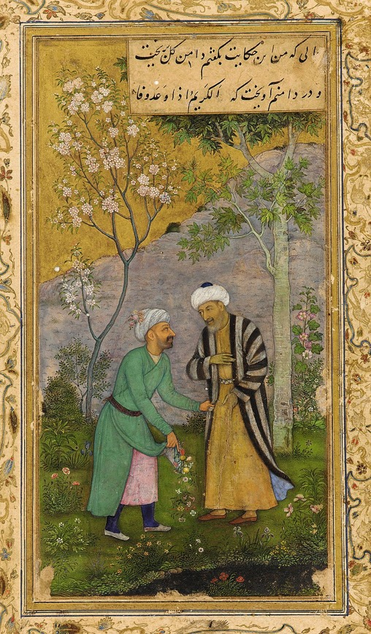
«Das harte Land der Berge
hat mein weiches Herz
geschaffen»
Loiq Scherali 1941-2000

Slide 3
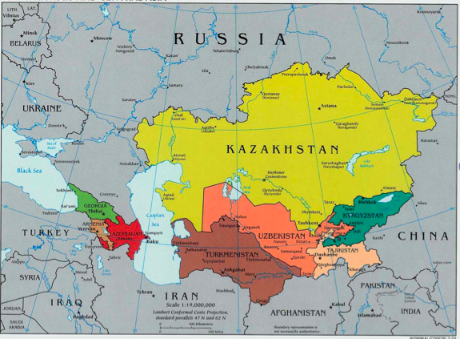
Tadschikistan und seine Nachbarn

Slide 4
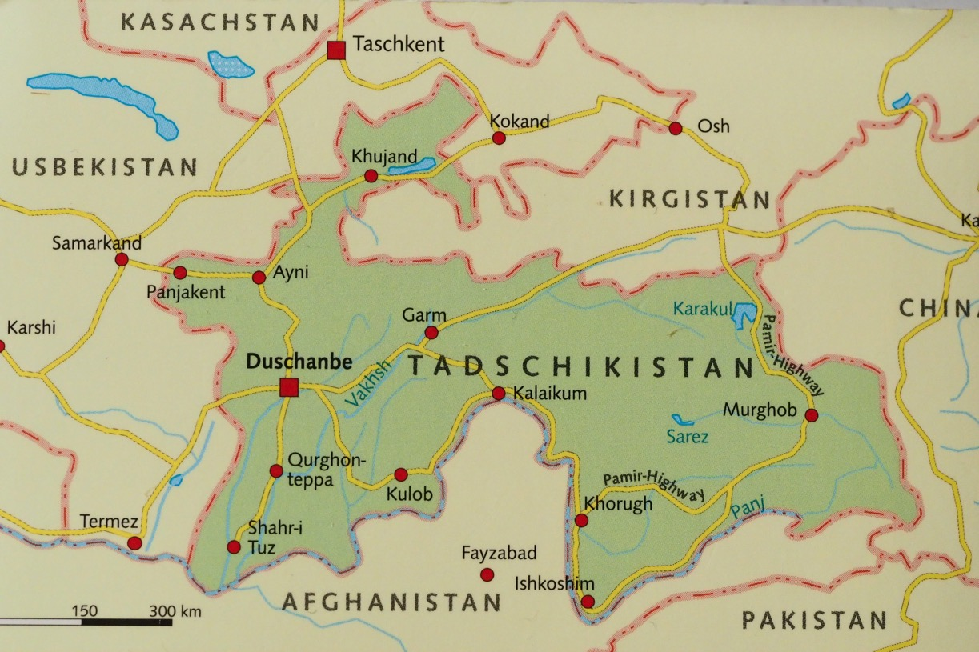
Tadschikistan – im Westen Landwirtschaft ...
Notes:
Die meisten Bewohner leben im westlichen Teil des Landes, nur wenige im Osten, am Rande und in den Tälern des Pamir-Gebirges
Südlich Duschanbe werden Baumwolle, Kartoffeln und Gemüse angepflanzt, da kann es bis 50 Grad heiss werden
80% der Felder müssen bewässert werden

Slide 5
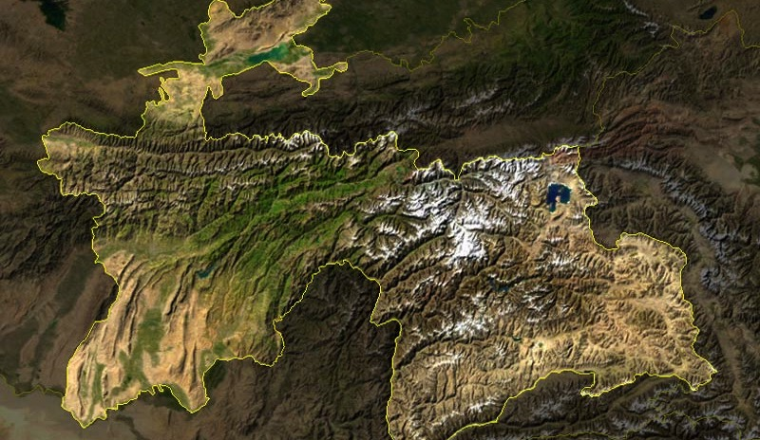
... im Osten das Pamirgebirge
Notes:
Höchster Berg ist der Pik Somoni, 7495 m.ü.M

Slide 6
Schweiz – Tadschikistan
 | Schweiz | Tadschikistan
Staatsform | Föderative, direkte Demokr. | Präsidiale Republik
Staatsgründung / Unabhängigkeit | 1291 | 1991
Einwohner (2016) | 8’418’000 = 204 pro km2 | 8’735’000 = 61 pro km2
Fläche | 41’285 km2 | 143’100 km2
Gebirge | 70% | 93%
bewirtschaftbare Fläche | 30% (ca. 12’000 km2) | 7% (ca. 10’000 km2)
Seen | 1500 | 2000
Hauptstadt | Bern (1848) | Duschanbe (1924)
Einwohnerzahl | 142’479 (2017) | 780’000 (2016)
Bruttoinlandsprodukt | 660 Mia USD (2016) | 6.95 Mia USD (2016)
BIP pro Kopf | 78’800 USD (2016) | 786 USD (2016)

Slide 7
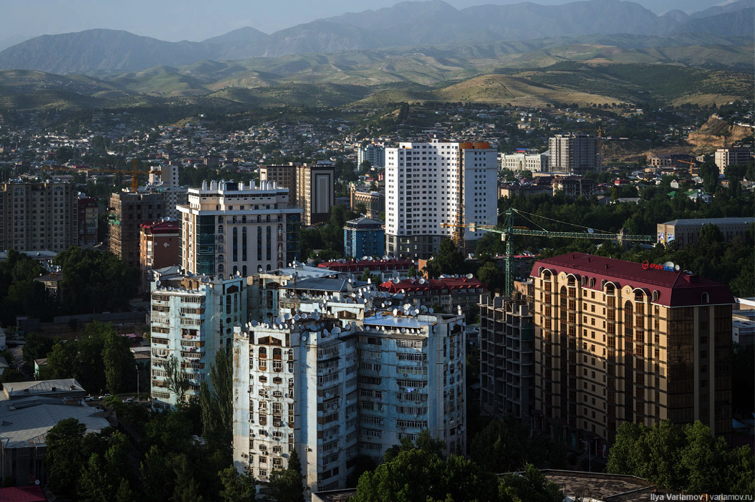
Duschanbe – Hauptstadt
780‘000 Einwohner
800 m.ü.M.
Notes:
Duschanbe ist stark russisch geprägt: Hochhäuser, Plattenbauten etc.
DEZA, W. Roos: Im Quartier hingegen, in dem ich hier in Duschanbe lebe, sind Wasser- und Stromversorgung mehr oder weniger durchgehend robust.

Slide 8
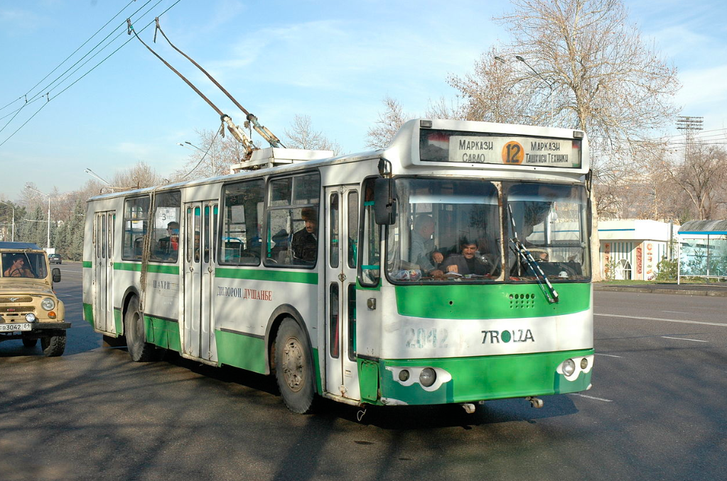
Duschanbe – ö.V.
Internat. Flughafen • Private Minibuslinien (Marschrutkas)
Trolley • Eisenbahn nach Usbekistan, primär für Güter

Slide 9
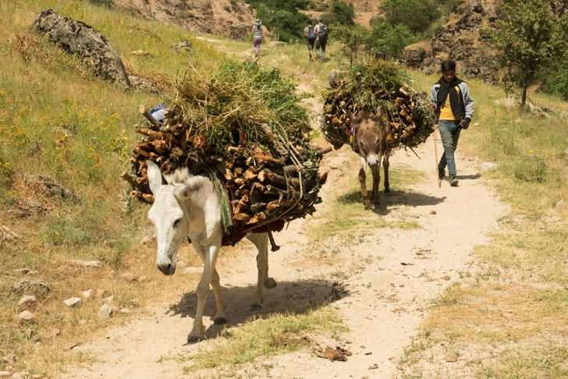
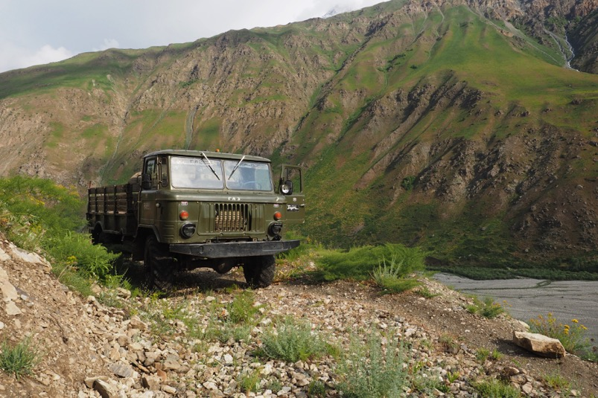
Transportmittel auf dem Lande ...
Notes:
GAZ 66 und Betriebsanleitung:

Slide 10
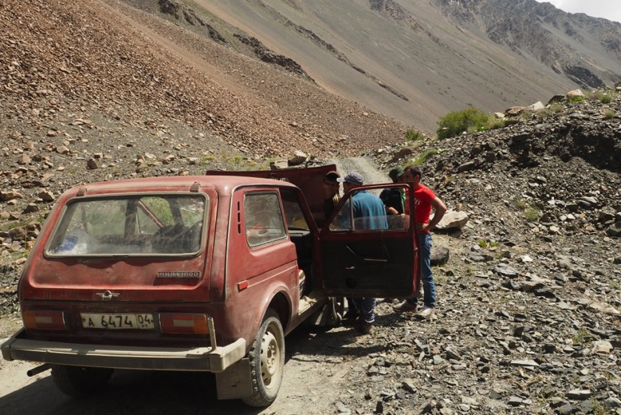
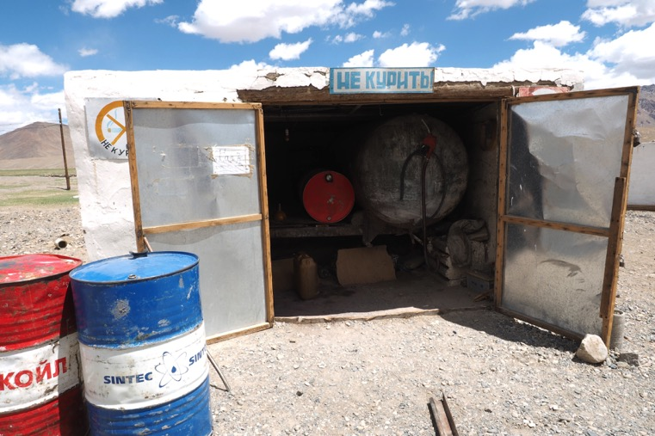
... vielfältig und an die Umgebung angepasst
Tankstelle
Notes:
Ein MIWA und eine Tankstelle

Slide 11
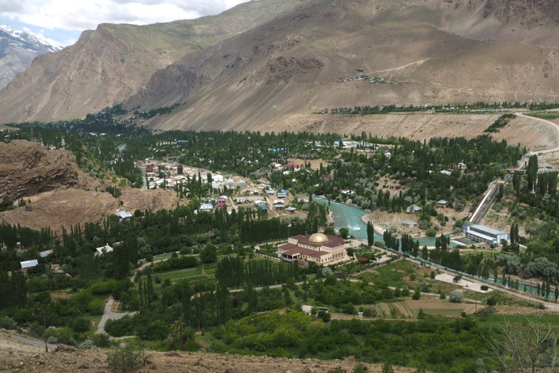
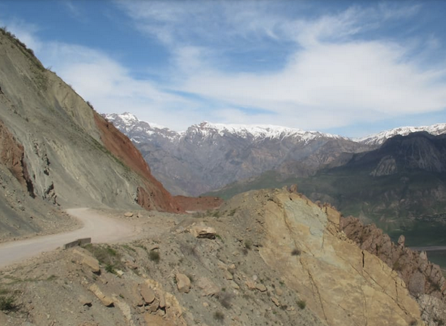
„Ballungszentren“ gibt’s wenige ...
Khujand – 170‘000 Einwohner, zweitgrösste Stadt, Provinzhauptstadt
Khorugh – 30‘000 Einwohner, Hauptstadt eines autonomen Gebiets
Strasse Duschanbe – Khorugh
Notes:
Khourugh: Aga Kahn unterstützt die mehrheitlich ismaelitischen Pamiri mit seiner Stiftung Bildung und Gesundheitswesen

Slide 12
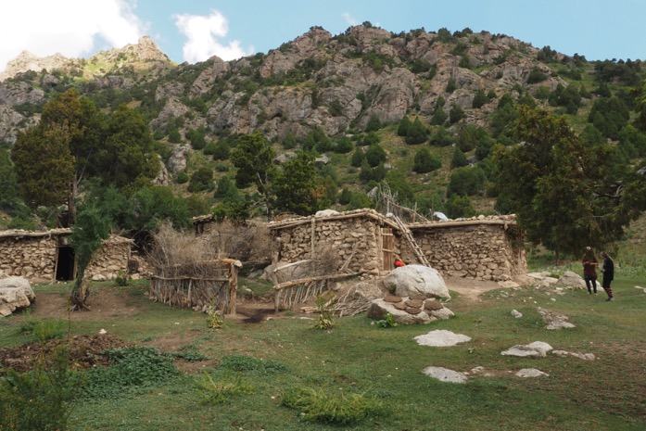
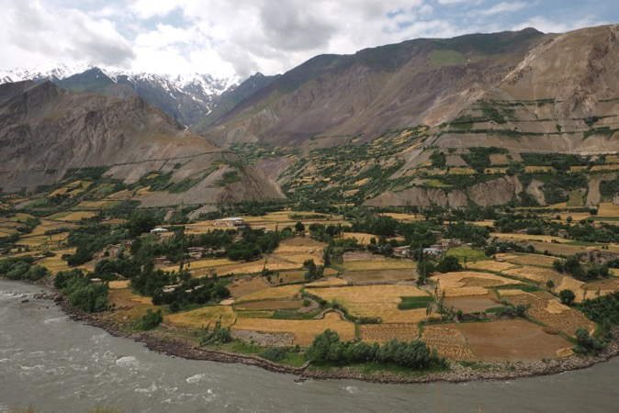
... jedoch viele, verstreut liegende Siedlungen ...
Notes:
Links: Sommerdorf analog unseren bestossenen Alpen
Rechts: jenseits des Panj liegt Afghanistan, die Felder sehen in Tadschikistan aber gleich aus

Slide 13
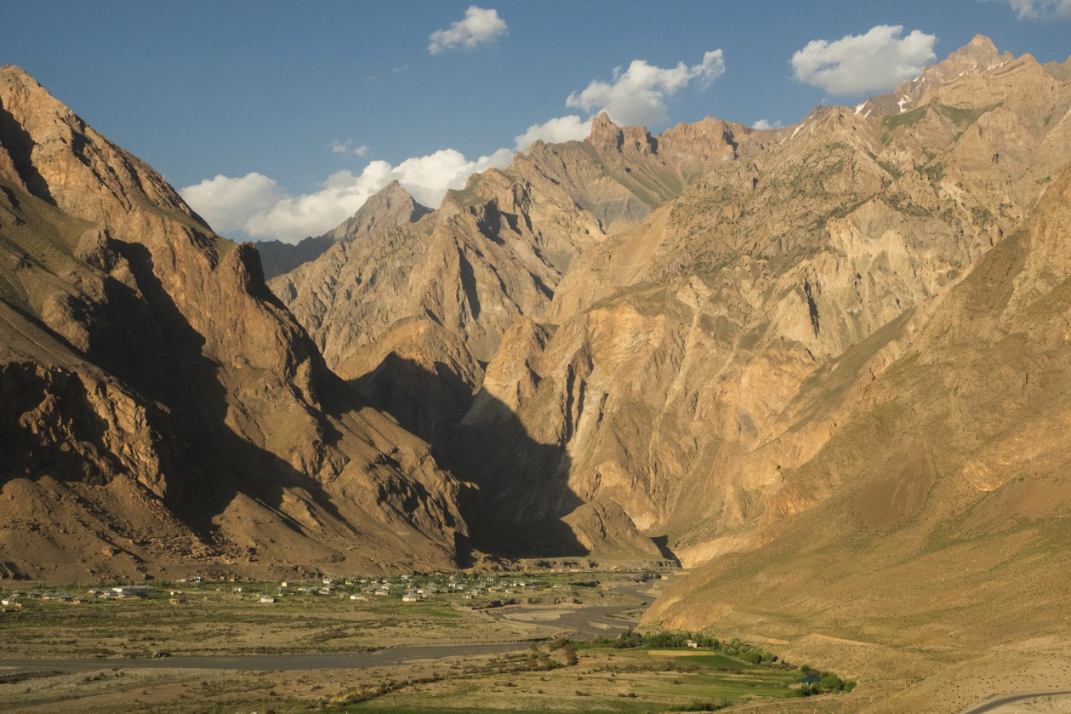
... in rauer Umgebung ...

Slide 14
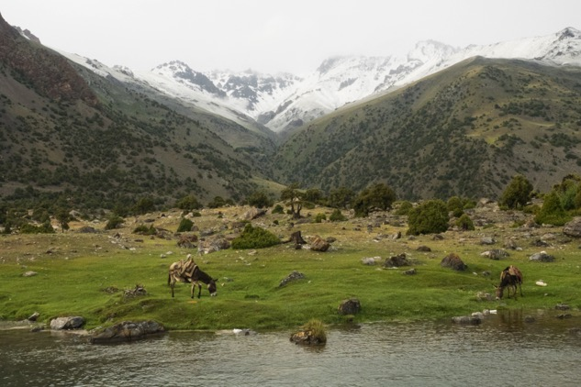
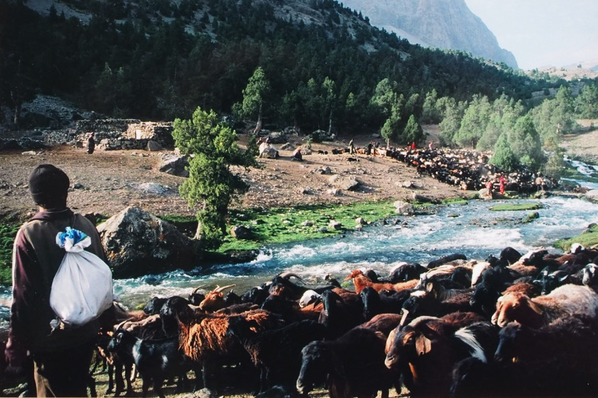
Esel und Geissen gibt’s überall

Slide 15
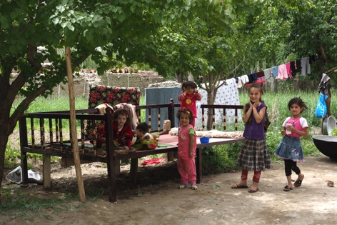
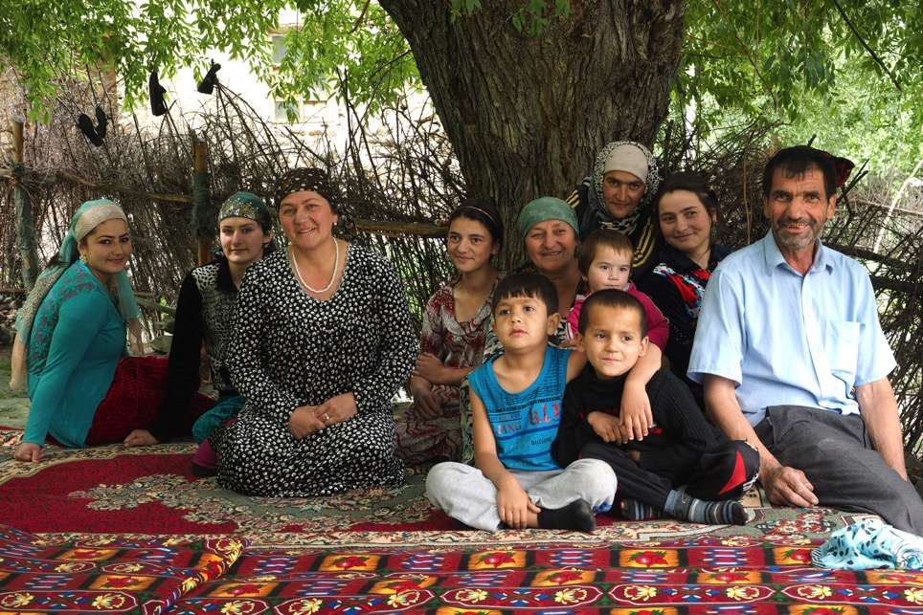
Die Bewohner ...
Der Taptschan – die erhöhte Sitz-, Ess- und Schlafstätte im Freien

Slide 16
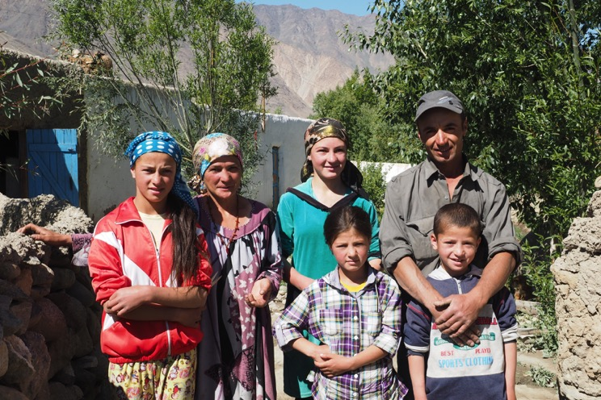
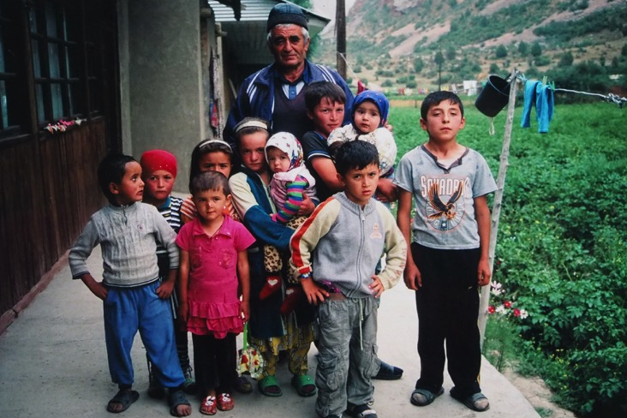
... leben in mehreren Generationen zusammen
Dorflehrer mit seinen Enkeln

Slide 17
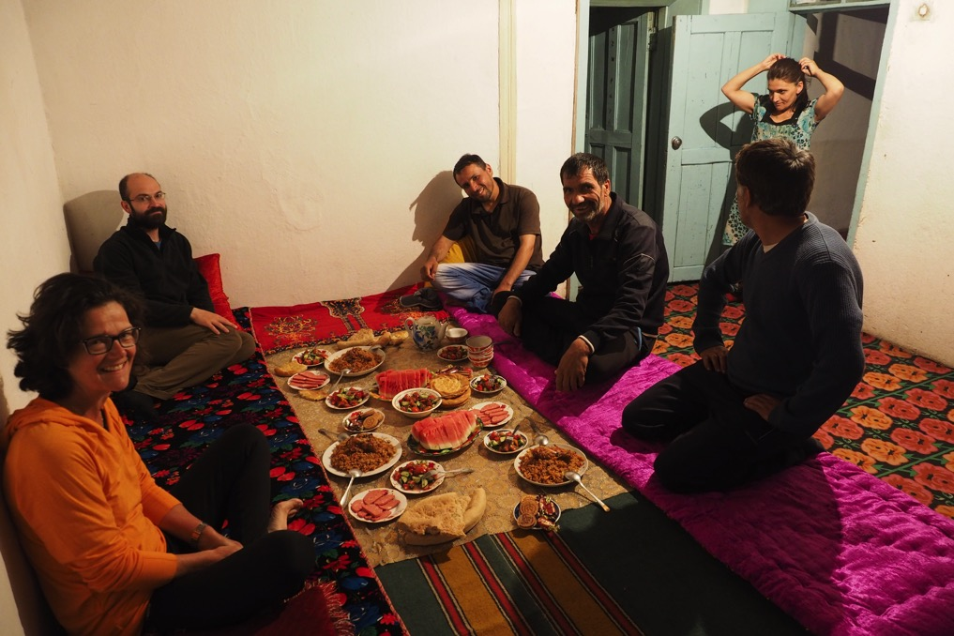
Leben in einem Raum
Das Essen ist vielfältig, Brot fehlt bei keiner Mahlzeit
Gegessen wird auf Teppichen, zum Schlafen werden Matten ausgebreitet
Notes:
Ein einfaches Essen: Brot, Plov (Reis, Karotten, Fleisch), Melone , Gurken-Tomaten-Salat

Slide 18
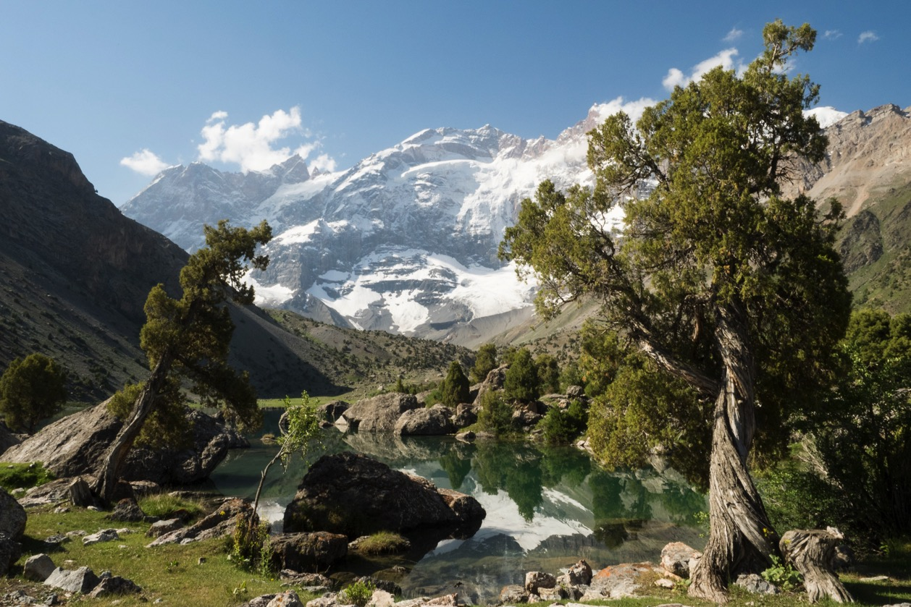
Vielfältige, grossartige Natur ...

Slide 19
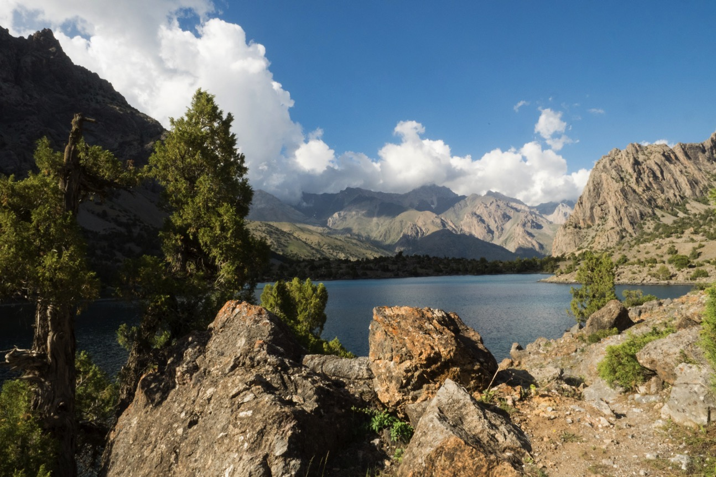
... der Schweiz nicht unähnlich ...

Slide 20
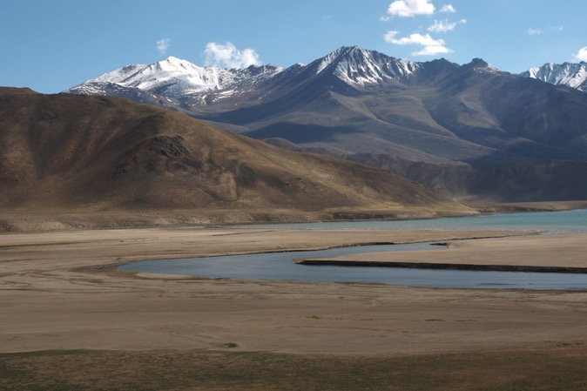
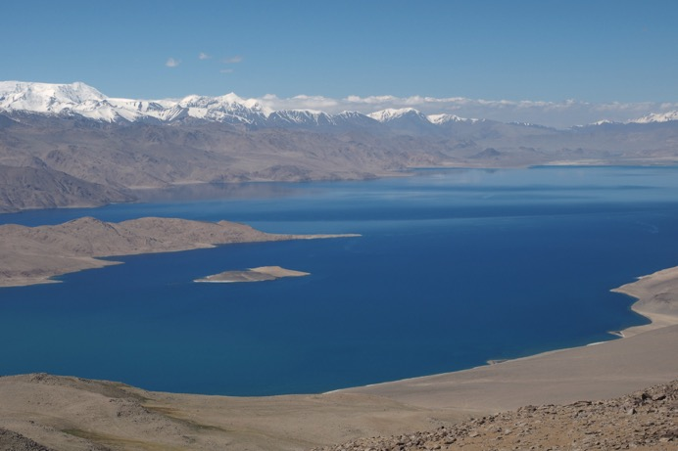
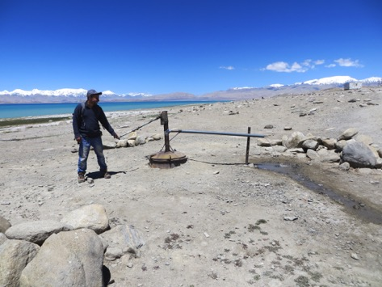
... und oft scheinbar endlos
Grundwasser aus der Pumpe
Notes:
Rechts-oben: Grenzfluss Panj
Links-unten: Karakul-See im NE Tadschikistans, 380 km², 3900 m.ü.M

Slide 21
Was macht dieses Land aus
Seine liebenswürdigen, gastfreundlichen Menschen
      In vielen Dörfern leben sie einfach, ohne Elektrizität und ohne fliessendes Wasser (und wenn, dann mit nur einem „Brünneli“)
      Autos und einfache Maschinen (so sie solche haben) reparieren sie mit einfachsten Mitteln
Seine grossartige, weitgehend unberührte Natur
Die sprachlich, kulturell und ethnisch enge Verwandtschaft mit den Persern – Landessprache ist Tadschikisch (Dialekt von Farsi)

Slide 22
Wovon lebt es
Export von Aluminium und Elektrizität (Nurek-Staudamm)
Rücküberweisungen der in Russland lebenden knapp 1 Million zählenden Auslandstadschiken machen knapp 50 % der Wirtschaftsleistung aus
Vom Bergbau, der Metallverarbeitung und der Landwirtschaft
Landwirtschaft bleibt ein wichtiger Wirtschaftszweig (Selbstversorger), trägt jedoch wenig zum BIP bei

Slide 23
Was fehlt diesem Land, woran krankt es
Wirtschaftsleistung: Tadschikistan ist eines der ärmsten Länder der Welt
Demokratische Präsidialrepublik (auf dem Papier), repressiv, mit korrupter Verwaltung: Wenige haben Macht und Geld
Ausserhalb von Duschanbe ist die Wasser- und Stromversorgung nicht sichergestellt – Abwässer versickern
Zweithöchste Rate an Durchfallerkrankungen, neunthöchste durchfallbedingte Todesrate weltweit
Rückständige Gesundheitsversorgung

Slide 24
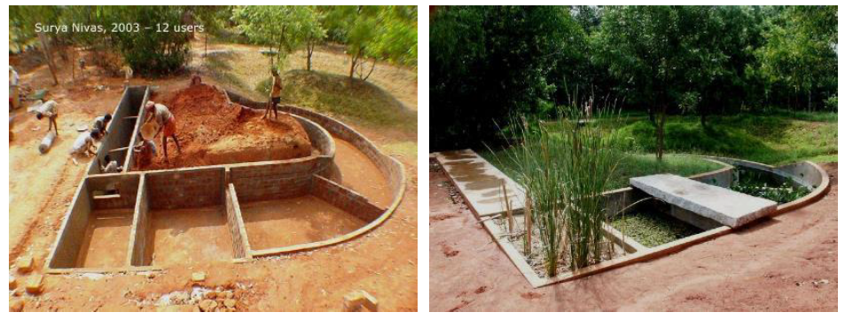
Wer hilft
WHO, UNICEF, DEZA, SECO, HELVETAS, GIZ und weitere fördern seit Jahren Projekte in Tadschikistan, u.a. zur Versorgung der Bevölkerung mit sauberem Trinkwasser
Schweizer Hausärzte und Chirurgen unterstützen lokales medizinisches Personal und bilden es aus
Und wir LIONS helfen, mit CLEAN WATER
Notes:
DEZA, W. Roos:
DEZA setzt in Tadschikistan ein umfangreiches bilaterales IZA (Internationale Zusammenarbeit) Programm um, welches Teil der regionalen Strategie für Zentralasien ist:
https://www.eda.admin.ch/deza/de/home/laender/zentralasien.html:
Das Schweizer Engagement setzt sich für einen friedlichen, sozialen und wirtschaftlichen Übergang ein und unterstützt öffentliche und private Einrichtungen darin, wirksame Dienstleistungen für alle zur Verfügung zu stellen. Des Weiteren werden Kunst, Musik und Theater – von traditionell bis modern – gefördert.
Bei allen Aktivitäten der Schweiz werden die Aspekte Gouvernanz, Gleichberechtigung der Geschlechter und soziale Inklusion speziell berücksichtigt
Oxfam ist Umsetzungspartner eines unserer „Rural Water Supply and Sanitation“ Projekte. Es handelt sich dabei um ein Mandat, das die DEZA gemäss WTO-Regeln ausgeschrieben und an Oxfam vergeben hat. Wir stehen in der dritten und letzten Phase des Projektes (Sommer 2018 – 2022)
Anmerkung PS: Oxfam (in Tadschikistan gut etabliert) unterstützte BORDA in der Frühphase des Lions DEWATS-Projekts CLEAN WATER und unterstützt BORDA weiterhin (Kontakte zu Regierungsstellen)
Als offizielle Schweizervertretung haben wir eine gute Zusammenarbeit mit den Behörden. Unsere Arbeit und die Art der Interaktion wird von unseren Partnern sehr geschätzt
Wie beurteilen Sie die Versorgungssicherheit (Elektrizität und Wasser): Das kommt sehr darauf an, wie Sie den geographischen Fokus genau setzen. Es gibt nach wie vor Dörfer, die ohne fliessendes Wasser durchkommen müssen. In gewissen Gegenden sind nach wie vor täglich Stromunterbrüche zu beklagen. Im Quartier hingegen, in dem ich hier in Dushanbe lebe, sind Wasser- und Stromversorgung mehr oder weniger durchgehend robust.
DEZA, R. Chenevard (Auszug aus Interview vom 28. Januar 2020):
Wie lange beschäftigen sie sich bereits mit Tadschikistan? Seit fünf Jahren.
Was macht Tadschikistan für Sie so interessant? War es eine gute Wahl für die DEZA-Region? Die Menschen vor Ort, ihr Sinn für Gastfreundschaft sowie die hochkompetenten Kollegen vor Ort. Dann gibt es natürlich noch die geopolitische Lage und die Geschichte der Region: die russischen und chinesischen Einflüsse, die neue Seidenstraße. Faszinierend.
Im Prinzip werde ich mich mit dem Wasser-Portfolio befassen: Trinkwasser, Abwasserentsorgung, Bewässerung, Energie, Industrie, Biodiversität (und weitere)
Was ist das Besondere und war das Typische in Tadschikistan? TJ ist das ärmste Land in der Region. Sein Bruttovolkseinkommen entspricht etwa dem des Kantons Schaffhausen. Es ist ein Land von der Grösse der Schweiz, mit einer Bevölkerung von 8 Millionen Menschen, von denen mehr als eine Million als Wirtschaftsmigranten in Russland leben.
Das Land ist sehr gebirgig - und manchmal sehr ähnlich wie die Schweiz - und hat nur etwa 7% Ackerland. Mindestens 80% davon werden bewässert
Erzähle sie uns etwas über das Volk: Die TJ hat ein Mosaik von Völkern: Tadschiken, Kirgisen, Usbeken, Uiguren, Pamiri, ... Natürlich findet man diese Völker auch in den Nachbarländern. Tadschiken gibt es in Afghanistan, Kirgisistan und Usbekistan, während Kirgisen in Tadschikistan leben. Die Tadschiken sprechen Farsi (eine persische Sprache), während die anderen eine türkische Sprache verwenden. Es ist ein muslimisches Land mit einer säkularen Regierung. Die überwältigende Mehrheit der Bevölkerung sind Sunniten. Im Pamir gibt es auch Ismaeliten. Sie sind Schiiten und ihr Führer ist Aga Khan.
Die Landwirtschaft bleibt eine wichtige Tätigkeit, auch wenn sie wenig zum Bruttonationaleinkommen (BNE) beiträgt. Es ist oft der Geldtransfer aus Russland, der die Situation der Menschen verbessert.
Jede ethnische Gruppe hat ihre Besonderheiten, die ich Gelegenheit haben werde, zu entdecken
Seit wann ist die DEZA in Tadschikistan tätig und welches sind die Erfahrungen? Seit 1993. Es begann mit humanitären Aktivitäten (Bürgerkrieg von 92-97) und dann, mit dem Ende der Feindseligkeiten, wurden nach und nach Entwicklungsprojekte ins Leben gerufen.
Welche Art von Projekten werden von der DEZA unterstützt? Wasser, Gesundheit, Wirtschaft (SECO) und Gouvernanz. Ein gutes Beispiel ist die Reform des Gesundheitssektors. Auf Ersuchen der Regierung unterstützten wir das Ministerium bei der Reform des Systems von einer hyperzentralen Organisation zu dezentralen Strukturen. Wir haben deshalb die Familienmedizin, also einen bürgernahen Dienst, gefördert. Dies ermöglicht es, Probleme vor Ort (wir zahlen nicht für den Transport in die Provinzhauptstadt) und schnell zu behandeln. Da die Familienmedizin ein neues Fachgebiet ist, mussten die Ausbildungslehrpläne der Universitäten und Krankenpflegeschulen angepasst werden. Gleichzeitig wird die Zahl der Betten in großen Krankenhäusern reduziert und die Einsparungen ermöglichen die Finanzierung anderer Strukturen.
Bei den Wassersystemen zahlen die Menschen für diese Dienstleistung (Wartung und Betrieb oder sogar Investitionen). Das notwendige Know-how wird auch in Zukunft vorhanden sein, da es sich um eine einfache und weit verbreitete Technologie (Bauwesen, Klempnerei) handelt. Die Gemeinden sind organisiert und ein Ausschuss verwaltet das System: Er ordnet die Wartungsarbeiten an und sammelt das Geld von den Verbrauchern ein. Dieser Ausschuss ist der Gemeinschaft gegenüber rechenschaftspflichtig und muss seine Bücher öffnen, um gutes Management zu demonstrieren. In diesem Fall ist das System selbstfinanziert.
Es ist wichtig, dass die betroffene Bevölkerung von Anfang an mit an Bord ist und sich an der Gestaltung des Projekts, aber auch an dessen Finanzierung (in bar oder im Dienst) beteiligt. Ohne ihre Beteiligung kann die Nachhaltigkeit nicht garantiert werden.
Wie geht die DEZA mit der grassierenden Korruption um? Die Korruption ist eine Plage und zwingt uns zu großer Wachsamkeit. Bevor wir eine Beziehung beginnen, prüfen wir die Managementsysteme der Partner und deren Kompetenzniveau. Die Audits werden jährlich von einer externen Firma durchgeführt, und die DEZA führt regelmässige Kontrollbesuche (operationelle und finanzielle) durch. Wir informieren (und schulen manchmal auch) unsere Partner über dieses Thema sowie über Fragen im Zusammenhang mit Interessenkonflikten. Schließlich wenden wir eine Null-Toleranz-Politik an und untersuchen, sobald Zweifel aufkommen. Auf diese Weise werden die Risiken - wenn auch nicht vollständig eliminiert – minimiert.
GIZ: deutsche Gesellschaft für Internationale Zusammenarbeit

Slide 25
Herzlichen Dank
Quellennachweis:
Bilder, Grafik: Dr. med. K. Grimm
Inhalt: Dr. med. K. Grimm,
DEZA, R. Chenevard,
EDA, W. Roos
Zusätzliche Infos: siehe Notizblätter

